Slide 1
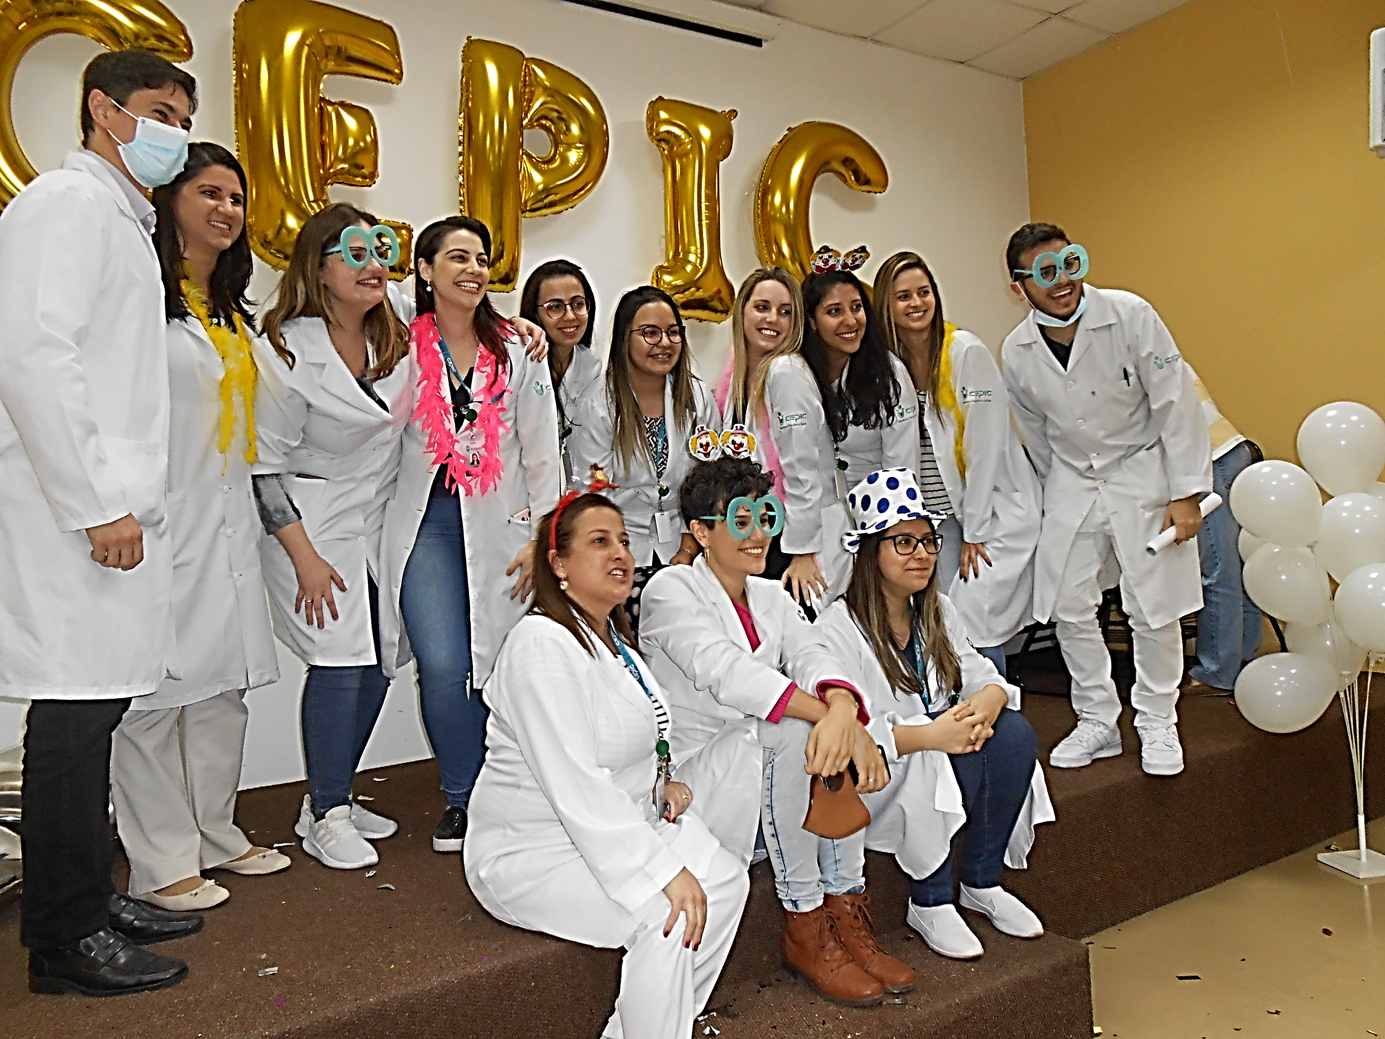
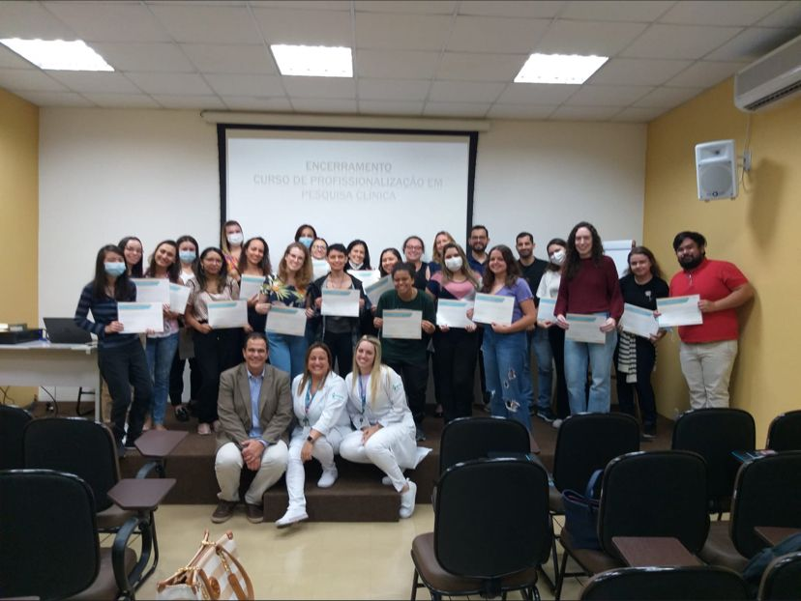

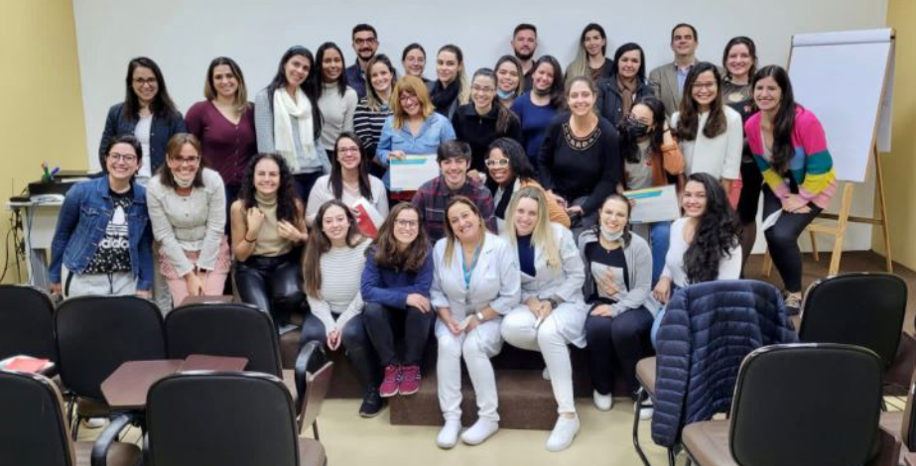
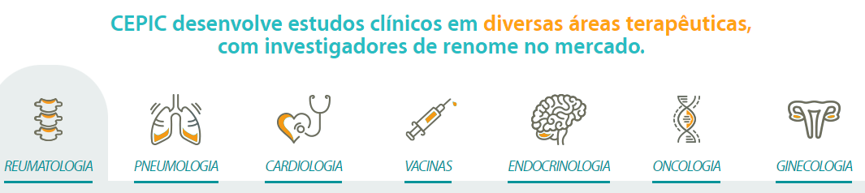


Imersão Prática: Simulador de Pesquisa Clínica em um Centro Real
Cronograma de aulas
Realização:
Patrocínio:

Slide 2
Resumo
Imersão Prática - Simulador
O Curso de Imersão Prática: Simulador de Pesquisa Clínica em um Centro Real
é uma atividade presencial, que acontece dentro do Centro Paulista de Investigação Clínica. Ele tem como objetivo criar um simulador de pesquisa, onde os alunos serão responsáveis pelas mais diversas áreas, devendo trabalhar em cima de um protocolo simulado.
Os alunos terão a oportunidade de tomar decisões e acompanhar as consequências práticas na rotina da pesquisa.

Slide 3
Visão geral
Imersão Prática - Simulador
Segunda Feira – 24/06/2024
Apresentação curso – entrega de material
Preenchimento de CDA
Recebimento de Draft + Feasibility
Preenchimento Feasibility
Simulação Visita de Qualificação
Análise de contrato e orçamento
Terça Feira – 25/06/2024
Submissão de Projeto na Plataforma Brasil
Uso do “Delegation log”
Uso de “Training logs”
Preparo de Templates com CRF em branco

Slide 4
Visão geral
Imersão Prática - Simulador
Quarta Feira – 26/06/2024
Simulação de visita de Screening
Simulação de visita de Randomização
Preenchimento de templates
Dispensação de medicação
Preenchimento de inventário e logs
Preenchimento de CRF
Quinta Feira – 27/06/2024
Contabilidade de medicação
Reporte de SAE com interrupção de IP
Agendamento de envio de amostra biológica
Reporte de SAE – CEP e CRF

Slide 5
Visão geral
Imersão Prática - Simulador
Sexta Feira – 28/06/2024
Processamento de amostra biológica
Recebimento de medicações
Resolução de problemas inesperados
Finalização das atividades
Encerramento

